Slide 1



National AI hackathon: Qarshi }}
Келажак тиббиёти — инсон тажрибаси ва сунъий интеллект уйғунлиги.
Grava Star jamoasi

Slide 2

Хусусий клиникалардаги асосий муаммолар
Тиббий маълумотлар тарқоқ Анализлар, ЭКГ, тасвирлар ва анамнез турли тизимларда.
Шифокор вақти кўп сарфланади Маълумотларни йиғиш ва солиштириш қўлда амалга оширилади.
Муҳим хавфлар кеч аниқланади 3. Динамика ва ўзаро боғлиқ белгилар кўздан қочиши мумкин.
Second opinion ҳар доим мавжуд эмас 4. Мураккаб ҳолатларда қўшимча эксперт фикри чекланган. Муаммо — маълумот кўп, лекин уни тез ва комплекс таҳлил қилиш қийин.
Notes:
* Before presenting, clear the tips below to add your presentation notes, speech and other important points to remember here* Title Page Tips Keep it concise and clear Include the title of the presentation, your name, and the date Company logo (optional)

Slide 3

Ягона тиббий маълумотлар базаси Анализлар, анамнез, ЭКГ, тасвирлар ва дори воситалари бирлаштирилади.
AI агентлар консилиуми Бир нечта ихтисослашган AI агентлар мустақил таҳлил қилади.
Хавф ва трендларни эрта аниқлаш Тизим динамика, ўзаро боғлиқ белгилар ва муҳим ўзгаришларни кўради.
Шифокор учун тайёр хулоса Асосий гипотеза, альтернатив вариантлар ва қўшимча текширувлар тақдим этилади.
ягона интеллектуал ечим
Notes:
* Before presenting, clear the tips below to add your presentation notes, speech and other important points to remember here* Constraints Page Tips Identify any limitations or constraints that impacted the design process. These could be technical, budgetary, time-related, or resource-based. Explain how these constraints were managed or addressed. What stood in the way of your team achieving your goal? What’s are the risks?

Slide 4







AI MEDICAL COUNCIL
Ҳар бир AI агент бемор маълумотларини ўз йўналиши бўйича мустақил таҳлил қилади.
AI агентлар бир-бирининг хулосасини текширади ва шифокор учун ягона консилиум натижасини шакллантиради.
Notes:
* Before presenting, clear the tips below to add your presentation notes, speech and other important points to remember here* Overview Page Tips You might want to start with an attention grabber. But majorly, this is where you give a brief sentence and overview on the subject.

Slide 5
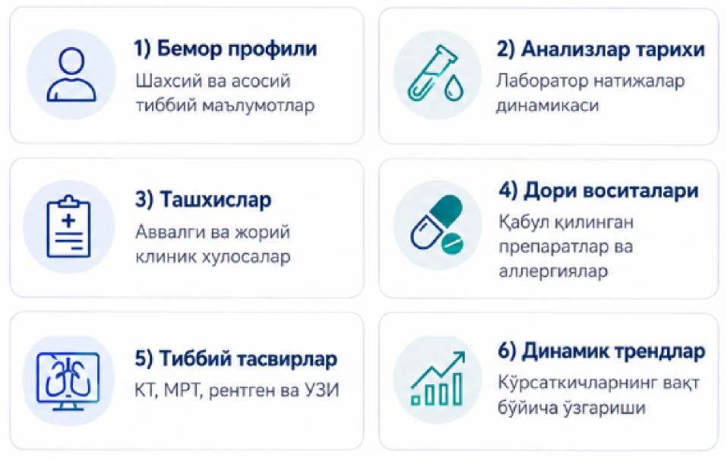
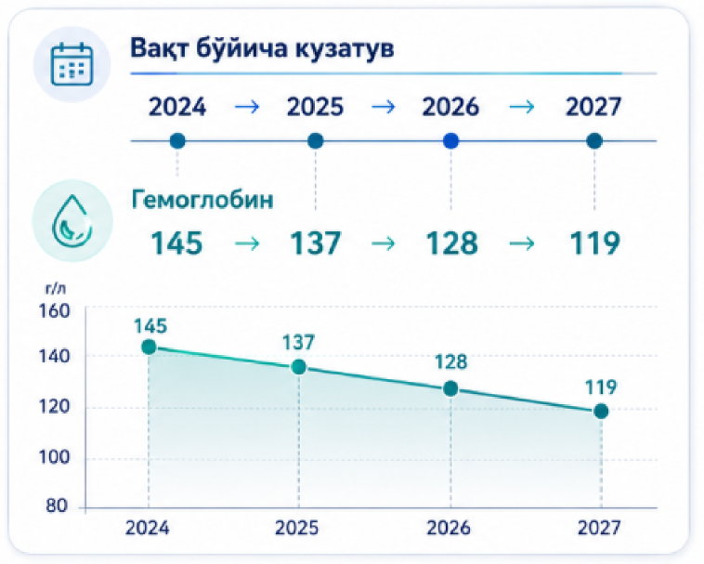
DIGITAL TWIN
Беморнинг барча маълумотлари — бир жойда
Notes:
* Before presenting, clear the tips below to add your presentation notes, speech and other important points to remember here* Problem Statement Page Tips Clearly define the problem or challenge that the redesign aims to address. Use concise language for clarity. Explain the impact of the problem on users and the business.

Slide 6

AI таҳлил натижаси — тайёр клиник хулоса
Шифокорга 5 та асосий натижа тақдим этилади:
Хавф профили — бемордаги асосий хавф даражалари
Асосий гипотеза — энг эҳтимолий клиник ҳолат
Альтернатив ташхислар — бошқа эҳтимолий вариантлар
Қўшимча текширувлар — аниқликни ошириш учун тавсиялар
Қизил байроқлар — тезкор эътибор талаб қиладиган хавфлар
Тизим шифокорга тартибланган, тез ўқиладиган ва қарор қабул қилишни қўллаб-қувватловчи хулоса беради.
Notes:
* Before presenting, clear the tips below to add your presentation notes, speech and other important points to remember here* Solution Inspection Tip: Showcase the redesigned UI/UX through high-fidelity mockups or prototypes. Briefly explain how the design addresses the identified problems.

Slide 7


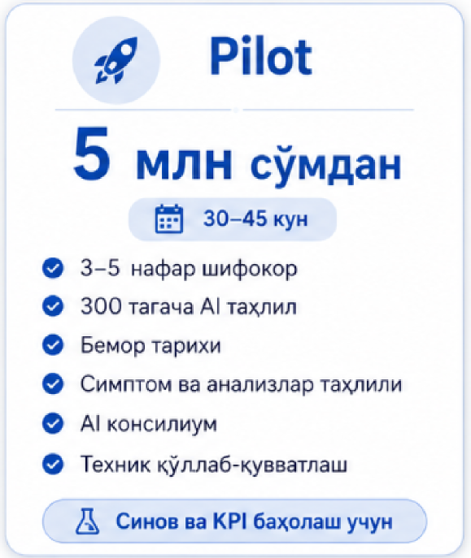
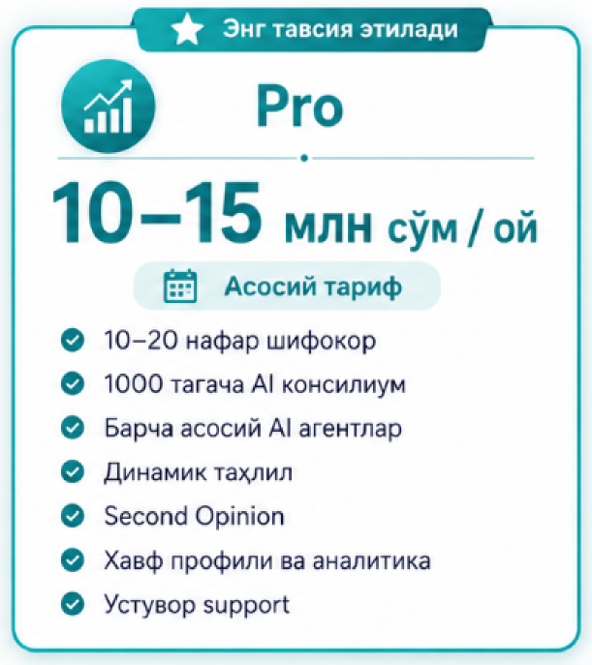

Notes:
* Before presenting, clear the tips below to add your presentation notes, speech and other important points to remember here* Outcomes Comparison Page Tips Compare the old and new user experiences. Use before-and-after visuals, side-by-side comparisons, or data to show improvements. Highlight the benefits and positive impacts of the redesign.

